Slide 1


G20小组——Grateful Dead
详细设计
汇报人：周磊
制作人：杨际仟
组员：周磊，唐敏敏，许涛，杨际仟

Slide 2
目录
CONTENTS
02
06
04
01
设计
小组成员绩效评价
运行、出错设计
引言
03
05
系统体系结构
参考资料及附件

Slide 3
01
引言

Slide 4
该软件的一般特性和用途
用途：该软件是为了服务那些喜好阅读科技、IT行业、科研最新的资讯的人群，是其轻松阅读他们喜欢的计算的相关资讯。
一般特性：
开发、运行和维护的历史：该系统从2019/3/19开始正式开发，暂未正式投入使用和维护
投资方：该项目的由G20小组自行负担开发经费
需求方：在校学生、相关从业人员、对科技有兴趣的人群。
开发方：G20小组
支持机构：浙江大学城市学院

Slide 5
文档概述和系统级决策
文档概述：该软件是为了服务那些喜好阅读科技、IT行业、科研最新的资讯的人群，是其轻松阅读他们喜欢的计算的相关资讯。
系统级决策：
因为我们的主要的功能是资讯的展示提供，所以主要的运行都是在云服务器上部署的，对于云服务器数据的易丢性和可能存在的不稳定性，以及小可能的安全性问题，我们觉得每天都会将新闻和用户的信息进行备份，拷贝到开发人员的电脑本地，防止存在的风险。

Slide 6
02
设计

Slide 7
系统构思
我们的项目由三大部分组成。第一大部分是运行在服务器的爬虫程序，爬虫定期到各大资讯网站上去爬取制定分类的文章。提取出标题、作者、来源和日期信息和标签。然后通过调用数据库的连接接口，将一个资讯作为一条字段加入到数据库中。
在服务器上搭建的后端，需要有相应程序调用的请求的接口【包括相应爬虫程序的插入还有小程序前端调用的请求】，要有当数据出错的警告或者安全措施
在小程序前端设计上，以微信开发者文档为指导进行开发，要有用户注册的模块和界面布局设计（包括与服务器的数据库的调用）。相关分类的资讯的展示模块和界面布局设计（包括与服务器的数据库的调用） 。具体资讯的展示的模块和界面布局设计（括与服务器的数据库的调用） . 具体资讯的喜欢、分享、收藏的功能模块（包括与服务器的数据库的调用和微信接口的调用）
用户信息的修改（包括与服务器的数据库的调用和微信接口的调用 。时光机功能（展示全部收藏信息、指定时间段）

Slide 8
关键技术和算法
爬虫相关技术
我们将采用scarpy+multiprocessing的技术多线程爬取数据，编程语言采用python来实现。
数据的存储方面，我们将使用MongoDB和scrapy_redis来搭建分布式爬虫。
新闻分类相关技术
利用python语言构建朴素贝叶斯分类器，通过网络上已经公开的词库和人工的审核添加，进行模型的训练达到分类新闻的效果。
服务器后端技术和算法
采用的是Nginx + Node.js + Express的框架，让开发更高效和容易上手。重要的是和服务器调用（Require(数据库表)），GET和POST（相关HTTP知识）
数据库技术
数据库的技术：采用MongoDB，具体详见数据库设计文档，存入的数据为了方便查找应该建立索引
前端技术
因为微信小程序主要基于JavaScript的语言，CSS+HTML5，所以我们界面设计我们主要是参考已有的界面美观的小程序的源码，进行符合我们的界面要求的修改

Slide 9
03
系统体系结构

Slide 10
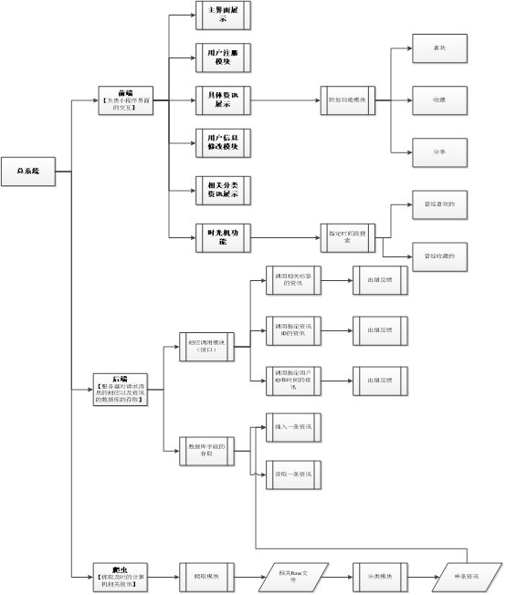
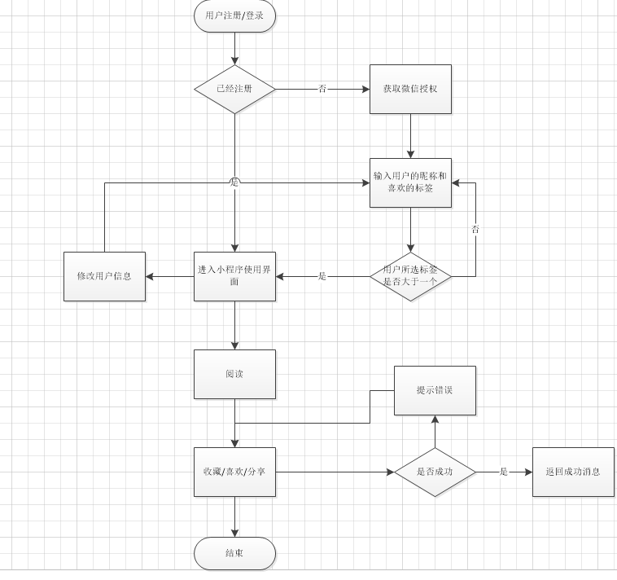
系统流程图和系统配置项

Slide 11
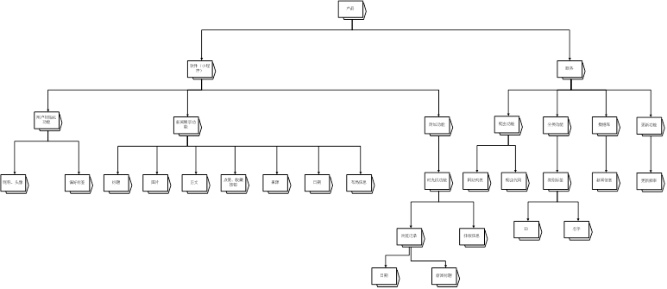
系统层次结构和功能需求对应表

Slide 12
数据字典
数据结构卡片编号：1 数据结构名称：网页元素 别名：原新闻
说明：爬虫程序从网页直接爬取到的数据。 | 有关数据流/数据储存： 从网页上爬取下来 信息容量：10000条
数据结构卡片编号：2 数据结构名称：新闻分类表 别名：不同的新闻
说明：每条新闻都带有相关的分类信息。分类标签 = 标签ID+标签名字+其他相关标签。 | 有关数据流/数据储存： 存储到Mongo DB中的新闻表中 信息容量：10000条
数据结构卡片编号：3 数据结构名称：喜欢的新闻 别名：我的喜欢表
说明：这是用户点击“喜欢”按钮时产生的数据。 喜欢信息 = 喜欢的时间 + 但用户id + 新闻的id + 新闻的标签 | 有关数据流/数据储存： 从用户接口到「我的喜欢表」 信息容量：5000条
数据结构卡片编号：4 数据结构名称：历史记录表 别名：
说明：这是用户每次浏览新闻时产生的数据 历史记录 = 用户id + 阅读时间 + 新闻id + 新闻标签 | 有关数据流/数据储存： 从用户接口到「我的阅读历史表」 信息容量：20000条

Slide 13
04
运行和出错设计

Slide 14
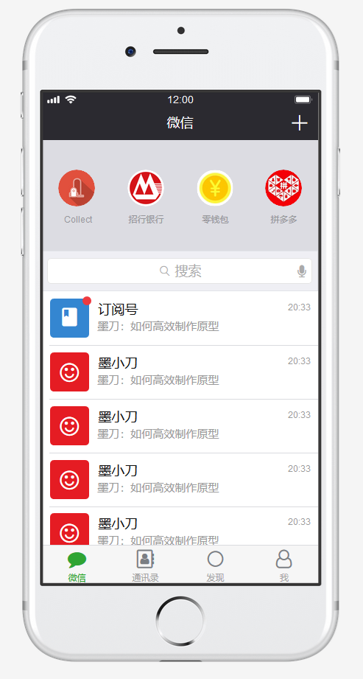
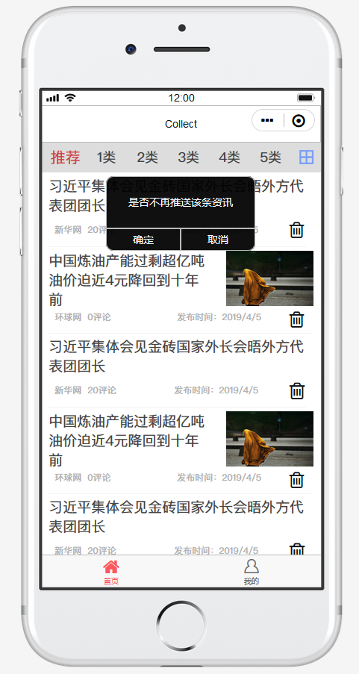
用户界面之微信外部&资讯首页及“不感兴趣”此新闻的提醒

Slide 15
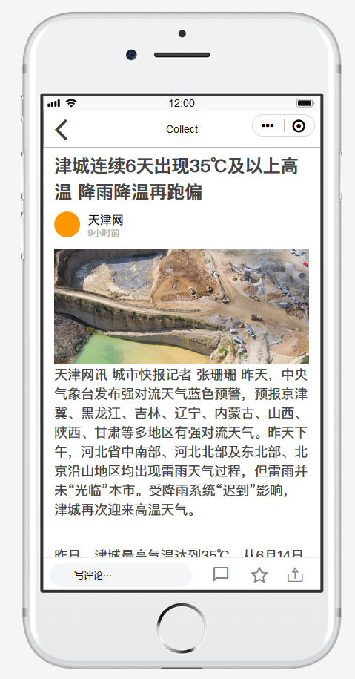
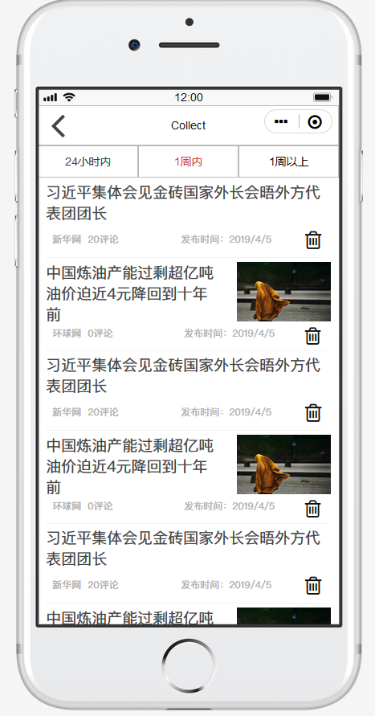
用户界面之资讯详细内容和“时光机”功能

Slide 16
系统出错处理设计
微信小程序 | 错误类型 | 出错模块 | 处理方式
 | 网络错误 | 新闻读取模块 | 提示错误，停止页面读取
 | 操作失败 | 获取个人收藏 获取个人标签信息 获取历史记录 分享到微信 评论 | 告知用户 建议重试
补救措施

Slide 17
05
参考资料和附件

Slide 18
参考资料
GB/T 8567-2006 《中华人民共和国国家标准-计算机软件文档编制规范》
《软件工程导论（第六版）》 张海藩 牟永敏 编著 ISBN 978-7-302-33098-1
《PMBOK》项目管理计划书
https://github.com/FZliweiliang/wechat-app-mall-server——微信小程序商城服务端

Slide 19
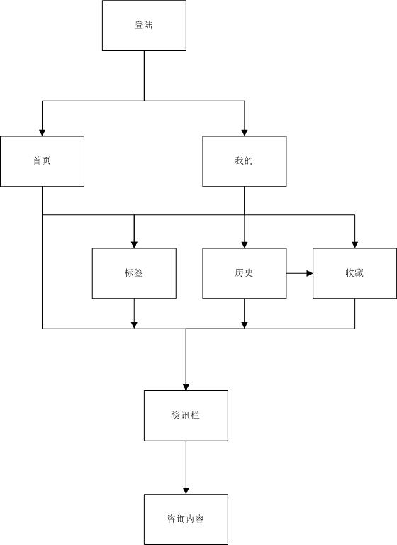
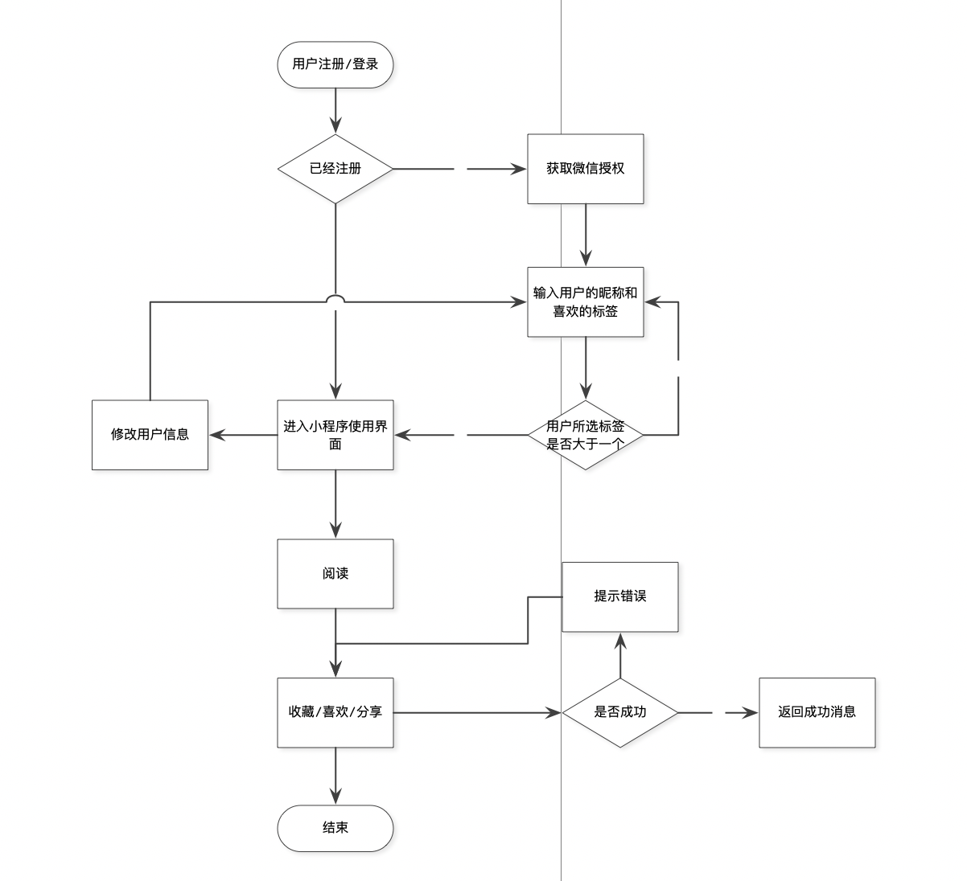
Jackson示例

Slide 20
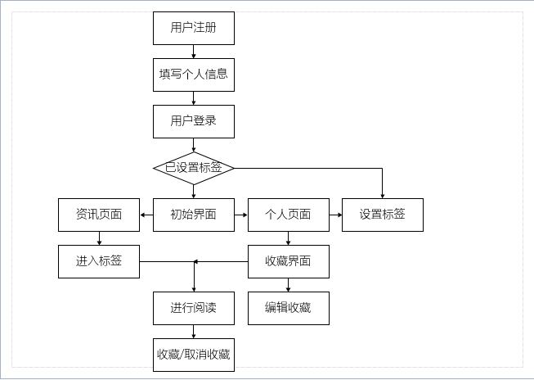
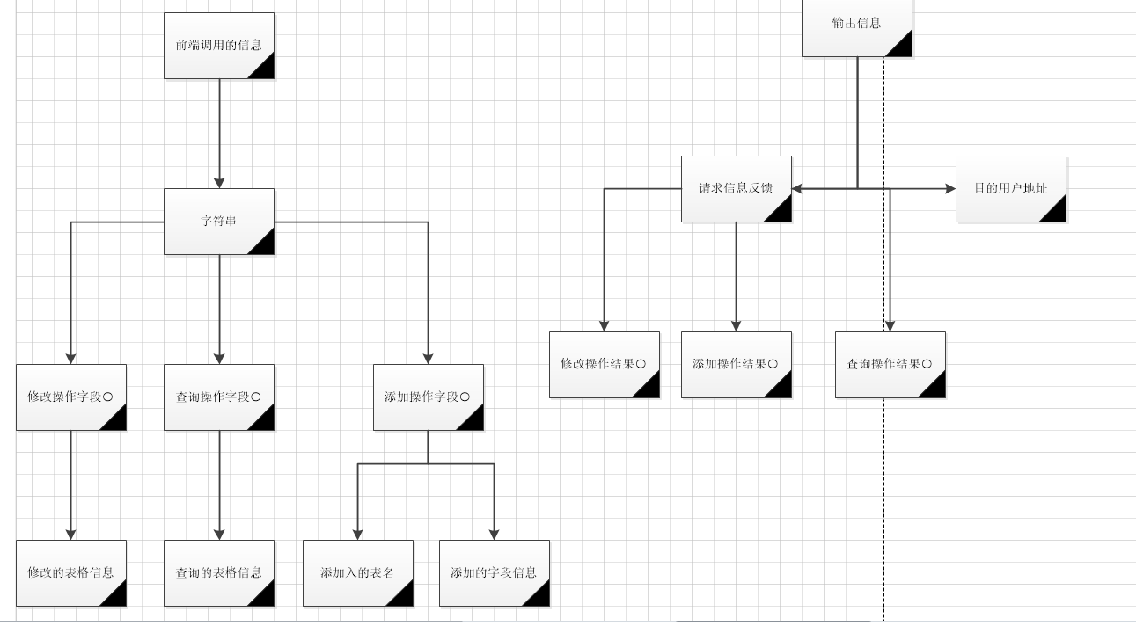
Jackson示例

Slide 21
接口逻辑设计
Name | Method | Default | Description
/v1/admin/delUser | get | auto | 删除用户
/v1/admin/addNews | post | auto | 添加新闻
/v1/admin/delNews | get | auto | 删除新闻
/v1/admin/delClass | get | auto | 删除分类
/v1/admin/addClass | post | auto | 添加分类
管理
首页
Name | Method | Default | Description
/v1/home/bannerList | get | auto | 获取banner
/v1/home/getHotList | get | auto | 获取推荐列表
/v1/home/getList | get | auto | 获取列表
/v1/home/getItem | get | auto | 获取详情

Slide 22
接口逻辑设计
微信
Name | Method | Default | Description
/v1/wx/getUser | get | auto | 获取微信用户信息
用户
Name | Method | Default | Description
/v1/user/bindIde | post | auto | 绑定身份信息
/v1/user/modifyNickname | post | auto | 添加/修改昵称
/v1/user/editCategory | post | auto | 设置喜爱分类
通用
Name | Method | Default | Description
/v1/public/getClassList | get | auto | 获取分类列表

Slide 23
06
小组成员绩效评价

Slide 24
本周会议记录
G20小组第九&十周会议纪要
会议时间：2019年4月23日13:35-14:00
会议地点：学生宿舍六楼寝室
参加人员：周磊 唐敏敏 许涛 杨际仟
会议议题：第九周组内任务分配以及学习计划
会议内容：
1. 组员根据自己的工作任务进行学习（HTML、CSS、Javascript等）
2. 主题PPT的制作（五一假期期间完成）
3. 找一小段对特定数据处理过程的内容，画Jackson图，看原来 的文档里的数据流图
4. 界面伪代码、Git更新、项目计划书更新、总体设计PPT等任务

Slide 25
小组成员绩效评价
周磊：负责详细设计文档的编写，后端的设计
和总协调 8.7/10
许涛
杨际仟：本次详细设计PPT制作
和和小组专题展示PPT，
以及小组会议记录
8.4/10
许涛：负责小程序界面的前端设计
以及编写伪代码和小组专题展示PPT
因为工作量大，重要性高，所以评分
9.1/10
杨际仟
周磊
唐敏敏
唐敏敏：项目计划书更新 Git更新 测试文档编写
爬虫程序和分类程序设计 8.7/10

Slide 26
Last
Q&A

Slide 27
感谢
THANKS FOR LISTENING

